Slide 1
Wendestelle, Wendepunkt & Wendetangente Bestimmung mit Hilfe der Differentialrechnung

Slide 2
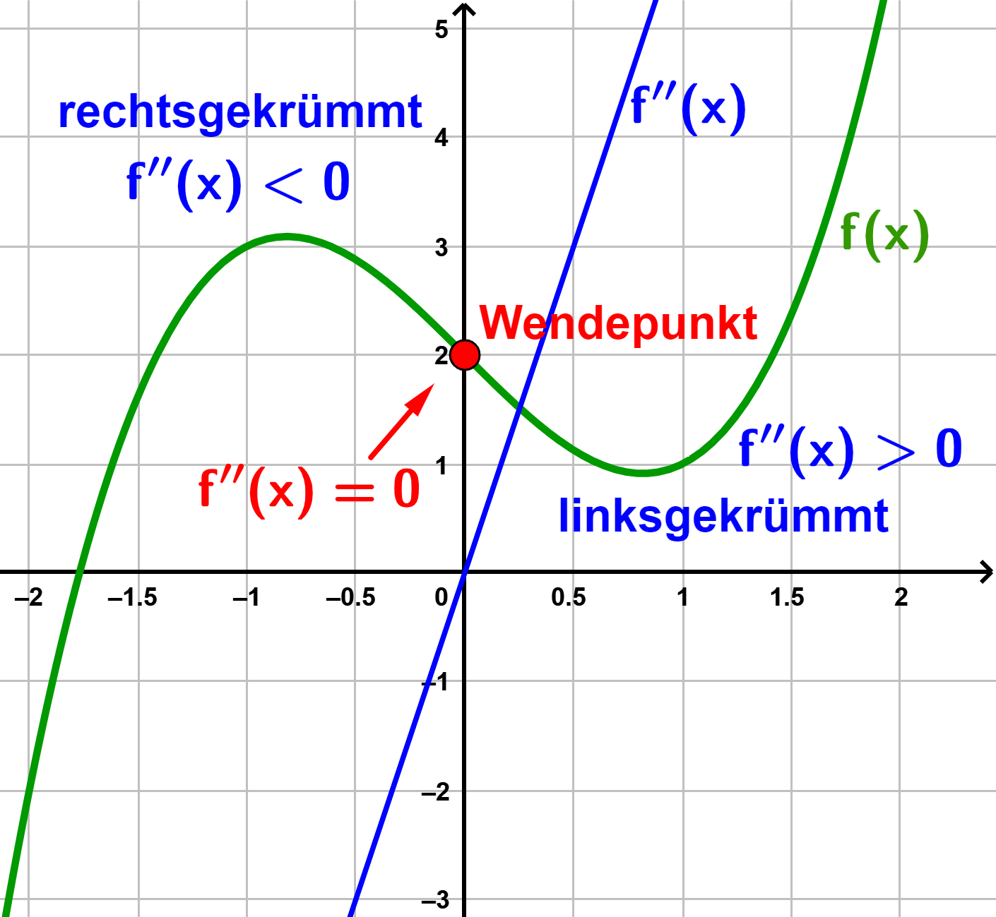
Die zweite Ableitung f‘‘(x)
$f‘′\left(x\right)…$ gibt die Krümmung der ursprünglichen Funktion $f(x)$an der Stelle x an!
Ist $f’‘(x)>0$: Die Funktion f(x) ist an der Stelle x linksgekrümmt.
Ist $f’‘(x)=0$: Die Funktion f(x) weist an der Stelle x keine Krümmung auf.
Ist $f‘‘(x)<0$: Die Funktion f(x) ist an der Stelle x rechtsgekrümmt.

Slide 3
Wendestellen
An Wendestellen ändert sich das Krümmungsverhalten (von linksgekrümmt auf rechtsgekrümmt, bzw. umgekehrt).

Slide 4
Schritt 1 (Notwendige Bedingung)
An Wendestellen herrscht keine Krümmung, d.h.
$$f^{′′}\left(x\right)=0$$
Schritt 2 (Hinreichende Bedingung)
Um sicher zu gehen, dass es sich um eine Wendestelle handelt, muss folgende Bedingung gelten:
$$f′′′\left(x\right)≠0$$

Slide 5
Sonderfall: Sattelstelle
Eine Sattelstelle ist ein Sonderfall einer Wendestelle, da zusätzlich die Steigung 0 ist!
Eine Sattelstelle ist aber kein Extremum, da sich das Monotonieverhalten nicht ändert!

Slide 6
Kann eine Polynomfunktion 2. Grades einen Wendepunkt besitzen?!
$$f\left(x\right)=x^{2}−3$$
$$f^{′}\left(x\right)=2x$$
$f^{′′}\left(x\right)=2→f^{′′}\left(x\right)=0$nicht lösbar!
$$f^{′′}\left(x\right)=2→für alle x:linksgekrümmt$$

Slide 7
Ablauf zur Bestimmung der Wendestelle
Schritt 1
$$f^{′′}\left(x\right)=0$$
Schritt 1
𝑓^′′ (𝑥)=0
Schritt 2
erhaltenen x-Wert in die dritte Ableitung $f^{′′′}\left(x\right)$ einsetzen:
$$f^{′′′}\left(x\right)≠0 Wendestelle$$
Schritt 2
erhaltenen x-Wert in die dritte Ableitung 𝑓^′′′ (𝑥) einsetzen:
𝑓^′′′ (𝑥)≠0 𝑊𝑒𝑛𝑑𝑒𝑠𝑡𝑒𝑙𝑙𝑒
Schritt 3
Wendepunkt
x-Wert in die ursprüngliche Funktion $f(x)$einsetzen (=zugehörige y-Koordinate)
Schritt 3
Wendepunkt
x-Wert in die ursprüngliche Funktion 𝑓(𝑥) einsetzen (=zugehörige y-Koordinate)

Slide 8
Bsp. 1) Gegeben ist eine Funktion f.
Bestimme mit Hilfe der Differentialrechnung die Wendestelle/n bzw. Wendepunkt/e.
$$f\left(x\right)=−x^{3}+6x^{2}−9x$$

Slide 9
Bestimmung der Wendetangente
1] Bestimmung des Wendepunktes
$$f^{′′}\left(x\right)=0 \& f′′′(x)≠0$$
$$W=\left(x | f\left(x\right)\right)$$
2] Wendetangente: $t_{w}:y=kx+d$
2.1] Bestimmung der Steigung k:
$$k=f′(x)$$
2.2] Bestimmung der Steigung d:
Wendepunkt in die Funktionsgleichung der Wendetangente einsetzen & umformen.

Slide 10
Bsp. 1 - Fortsetzung) Bestimme die Funktionsgleichung der Wendetangente.
$$f\left(x\right)=−x^{3}+6x^{2}−9x$$
$$W=(2|−2)$$
1] Bestimmung des Wendepunktes
$$f^{′′}\left(x\right)=0 \& f′′′(x)≠0$$
$$W=\left(x | f\left(x\right)\right)$$
2] Wendetangente: $t_{w}:y=kx+d$
2.1] Bestimmung der Steigung k:
$$k=f′(x)$$
2.2] Bestimmung der Steigung d:
Wendepunkt in die Funktionsgleichung der Wendetangente einsetzen & umformen.

Slide 11
Bemerkung
Ist die 3. Ableitung an der Wendestelle Null – $f^{′′′}\left(x\right)=0$ – so musst du die Funktion weiter differenzieren (=ableiten), bis eine Ableitung ungleich Null ist.
Ist diese Ableitung ungerader Ordnung, also die 5., 7., 9. Ableitung, dann hast du dort einen Wendepunkt.
Bsp.: Die Funktion $f\left(x\right)=x^{7}$ besitzt an der Stelle $x=0$ einen Wendepunkt.
Ist diese Ableitung gerader Ordnung, also die 4., 6., 8. Ableitung, dann handelt es sich um einen Extrempunkt an dieser Stelle (Hoch- bzw. Tiefpunkt).
Bsp.: Die Funktion $f\left(x\right)=x^{6}$ besitzt an der Stelle $x=0$ einen Tiefpunkt.

Slide 12
Bsp. 2a) Bestimme mögliche Extrem- bzw. Wendestellen der gegebenen Funktionen.
$$f\left(x\right)=0,1x^{6}+x+1$$

Slide 13
Bsp. 2a) Bestimme mögliche Extrem- bzw. Wendestellen der gegebenen Funktionen.
$$f\left(x\right)=−x^{5}$$

